Slide 1
Архитектура и функции СУБД
Сидорова Н.П.

Slide 2
Функции СУБД
Определение общей структуры БД и представления конкретных пользователей;
Задание смысловых правил, контролирующих целостность данных;
Определении правил безопасности данных;
Поддержка операций работы с данными; добавление, изменение, удаление, поиск;

Slide 3
Поддержка различных компьютерных платформ
Наличие средств администрирования БД;
Обеспечение контролируемого доступа к данным;
поддержка целостности и непротиворечивости данных;
управление параллельной работой приложений

Slide 4
Управление собственными буферами оперативной памяти для ускорения обработки запросов
поддержка обмена данными при работе в сети;
поддержка независимости данных;
управление транзакциями
наличие системы восстановления

Slide 5
Поддержание каталога хранимой в БД информации (словарь БД)
Реализация вспомогательных функции –

Slide 6
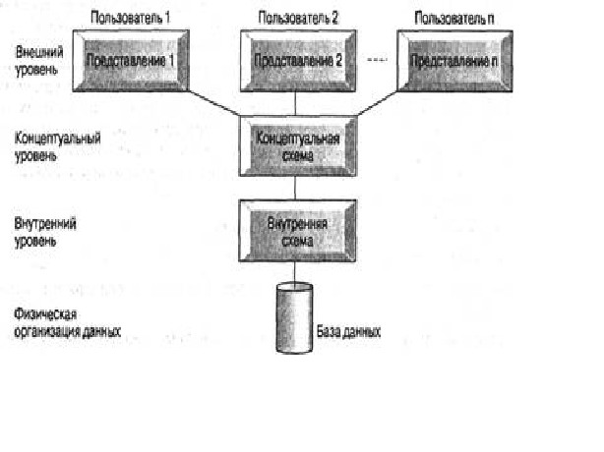
Архитектура системы БД

Slide 7
Внешний уровень
– это пользовательский уровень. Пользователем может быть программист, конечный пользователь или администратор БД.

Slide 8
Концептуальный уровень
является промежуточным уровнем и обеспечивает представление всей БД в абстрактной форме. Описание БД на этом уровне называют концептуальной схемой. Концептуальная схема отражает интересы всех пользователей и представляет собой единое логическое описание всех элементов данных и отношений между ними

Slide 9
Внутренний уровень
характеризует внутреннее представление. Оно не связано с физическим уровнем, т.к. физический уровень хранения информации обладает существенной индивидуальностью для каждой системы. На внутреннем уровне все эти особенности не учитываются, а вся область хранения представляется как бесконечное линейное адресное пространство. На нижнем уровне находится внутренняя схема, которая является полным описанием внутренней модели данных. Для каждой БД она только одна. Внутренняя схема описывает физическую реализацию и предназначена для достижения оптимальной производительности и обеспечения экономного использования дискового пространства

Slide 10
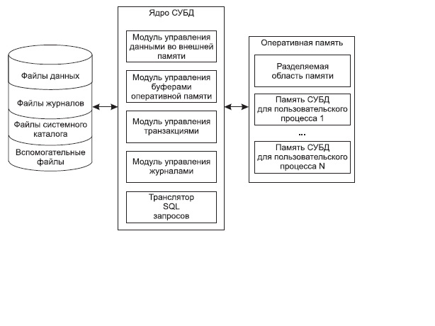
Структура СУБД

